Slide 1
Алгоритми за сортиране
Лекция 4

Slide 2
1. Въведение
Сортирането е процес, при който последователност от n елемента a₁, a₂,...., a_{n} се подреждат в определен ред.
В зависимост от местонахождението на данните сортирането може да бъде:
  външно – данните са записани върху външен носител и достъпът до тях е последователен или цикличен;
  вътрешно – данните са в оперативната памет и достъпът до тях е пряк. В зависимост от операцията, извършвана над елементите сортиращите алгоритми са:
    частни алгоритми (Сортиране чрез трансформация - извършва се чрез аритметични операции, без пряко сравнение на елементите по между си. Сортират се елементи, чийто стойности са от определен тип и в определен обхват. Такива са напр. цифрова сортировка и лексикографско сортиране;

Slide 3
1. Въведение
    общи (универсални) алгоритми
    (сортиране чрез сравнение - използват се операциите <, > и = и т.н.).
    Прилагат се за сортиране на елементи от произволен тип. Те са:
      основни (преки) – сортиране чрез пряко вмъкване, сортиране с пряк избор, сортиране с пряка размяна. Те са по-бавни и имат сложност n²;
      бързи – сортиране с алгоритъма на Шел, сортиране чрез сливане, бързо сортиране, пирамидално сортиране.
      Имат сложност n log n.

Slide 4
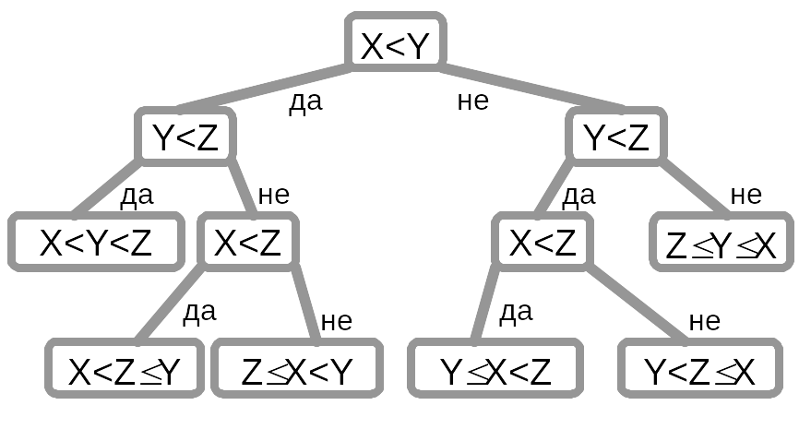
2. Сортиране чрез сравнение
2.1. Дърво на сравненията
Дърво на сравненията за множеството {X, Y, Z}
Броят на възможните изходи
(листата на дървото) е 3!.
За n елемента е n!.
int Comp_Tree (int X, int Y, int Z) {
if (X < Y)
if (Y < Z) cout<<X<< endl<<Y<< endl<<Z;
else if (X < Z) cout<<endl<<X<<Z<<endl<<Y;
else cout<<Z<< endl<<X<< endl<<Y;
else
if (Y < Z)
if (X < Z) cout<<Y<< endl<<X<<endl<<Z;
else cout<<Y<<endl<<Z<<endl<<X;
else cout<<Z<<endl<<Y<<endl<<X;
return 1;}

Slide 5
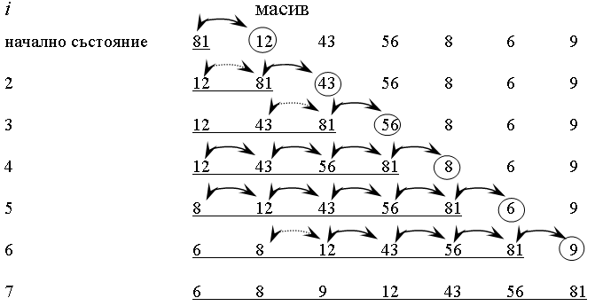
2.2. Основни (преки) алгоритми – за n<20
2.2.1. Сортиране чрез пряко вмъкване
Пример:
Сложност на алгоритъма: O(n²)
http://www.youtube.com/watch?v=ROalU379l3U

Slide 6
2.2.1. Сортиране чрез пряко вмъкване
1) Организиране на цикъл за обхождане на масива;
2) Въвеждане на помощна променлива за указване на 1^{ви} елемент от несортираната част;
3) Организиране на цикъл за обхождане на сортираната част от масива за определяне на позицията на 1^{ви} елемент от несортираната част;
4) Вмъкване на 1^{ви} елемент от несортираната част на подходящо място в сортираната част.
Сложност на алгоритъма: O(n²)

Slide 7
Сортиране чрез пряко вмъкване
void Sort_Insert (int n, int A[])
{
int pom;
for (int i=1; i<n; i++) //Обхождане на масива
{
int j=i-1;
pom=A[i];
while (A[j]>pom && j>=0)//Търсене на място за вмъкване
{A[j+1]=A[j];
j--;}
A[j+1]=pom; //Вмъкване
}
}

Slide 8
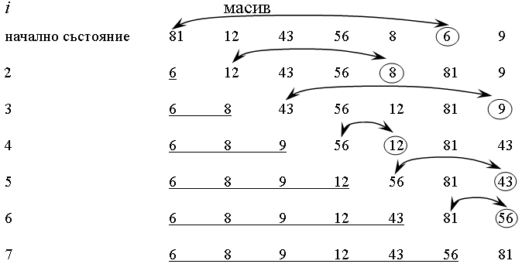
2.2.2. Сортиране с пряк избор
Пример:
Сложност на алгоритъма: O(n²)

Slide 9
Сортиране с пряк избор
void Sort_Select (int n, int B[])
{
int i, j, pom, min;
for (i = 0; i < n-1; i++){
min=i;
for (j = i+1; j <n; j++)
if (B[j] < B[min]) min=j;
pom=B[i];
B[i]=B[min];
B[min]=pom;
}
}

Slide 10
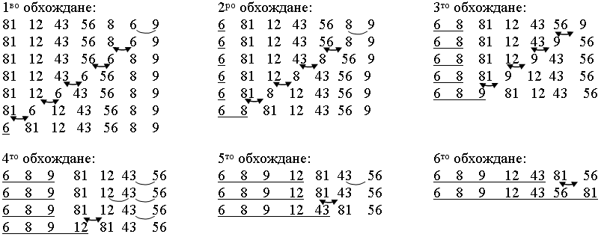
2.2.3. Сортиране с пряка размяна (метод на мехурчето)
Пример: начално състояние
81 12 43 56 8 6 9
Тъй като масивът съдържа 7 елемента, то ще са необходими 6 обхождания.

Slide 11
void Sort_Bubble (int n, int B[])
{ int i, j, pom;
for (i = 1; i < n; i++)
{for (j = n-1; j >= i; j--)
if (B[j-1]> B[j])
pom=B[j-1];
B[j-1]=B[j];
B[j]=pom;
}
}

Slide 12
Подобрения на метода на мехурчето
Правят се, за да се намали броят на обхожданията.
Ако масивът е предварително сортиран е достатъчно едно обхождане. Тогава се въвежда флагова променлива, отчитаща направено ли е поне едно разместване на елементи; ако не, то значи масивът е сортиран.
За да не се обхожда цялата несортирана част (в случай, че тя е сортирана) се запомня позицията на последната извършена размяна. Всяко следващо обхождане е до мястото на последната размяна.

Slide 13
void Sort_BubbleFl(int n, int B[])
{ int i, j;
bool flag=false;
for (i = 1; i < n; i++)
{ for (j = n-1; j >= i; j--)
if (B[j-1]> B[j])
{swap(&B[j-1],&B[j]);
flag=true;}
if (flag==false) break;
}
}
Въвеждане на флагова променлива flag.

Slide 14
void Sort_BubbleLastRazm(int n, int B[])
{int last , j, k;
last = n-1;
while (last) {
for (k =j=0; j<last; j++){
if (B[j]> B[j+1])
{swap(&B[j],&B[j+1]);
k = j;
} //if
} //for
last = k;
} //while
}
last помни мястото на последната размяна

Slide 15
Подобрения на метода на мехурчето
Сортиране чрез люлеене: несортираната част се обхожда последователно наляво и надясно до мястото на последната размяна за дадената посока.
малки елементи
сортирани
големи елементи
сортирани
несортирана част
Независимо от подобренията общата сложност на алгоритъма с пряка размяна остава О(n²).

Slide 16
Сортиране чрез люлеене
void shakerSort(int n, int B[]) {
// http://en.algoritmy.net/article/40270/Shaker-sort
for (int i = 0; i < n/2; i++) {
bool swapped = false;
for (int j = i; j < n - i - 1; j++) { //one way
if (B[j] < B[j+1]) {
int tmp = B[j]; B[j] = B[j+1]; B[j+1] = tmp;
swapped = true;}
}
  for (int j = n - 2 - i; j > i; j--) { //and back
  if (B[j] > B[j-1]) {
  int tmp = B[j]; B[j] = B[j-1]; B[j-1] = tmp;
  swapped = true;}
}
if(!swapped) break; //block (break if no element was swapped - the array is sorted)
} }
http://www.youtube.com/watch?v=INHF_5RIxTE Преки алгоритми за сортиране

